Slide 1
官媒热评必读
——7月3日：充电宝
莫聽穿林打葉聲
何妨吟嘯且徐行
主讲人：格木安步

Slide 2
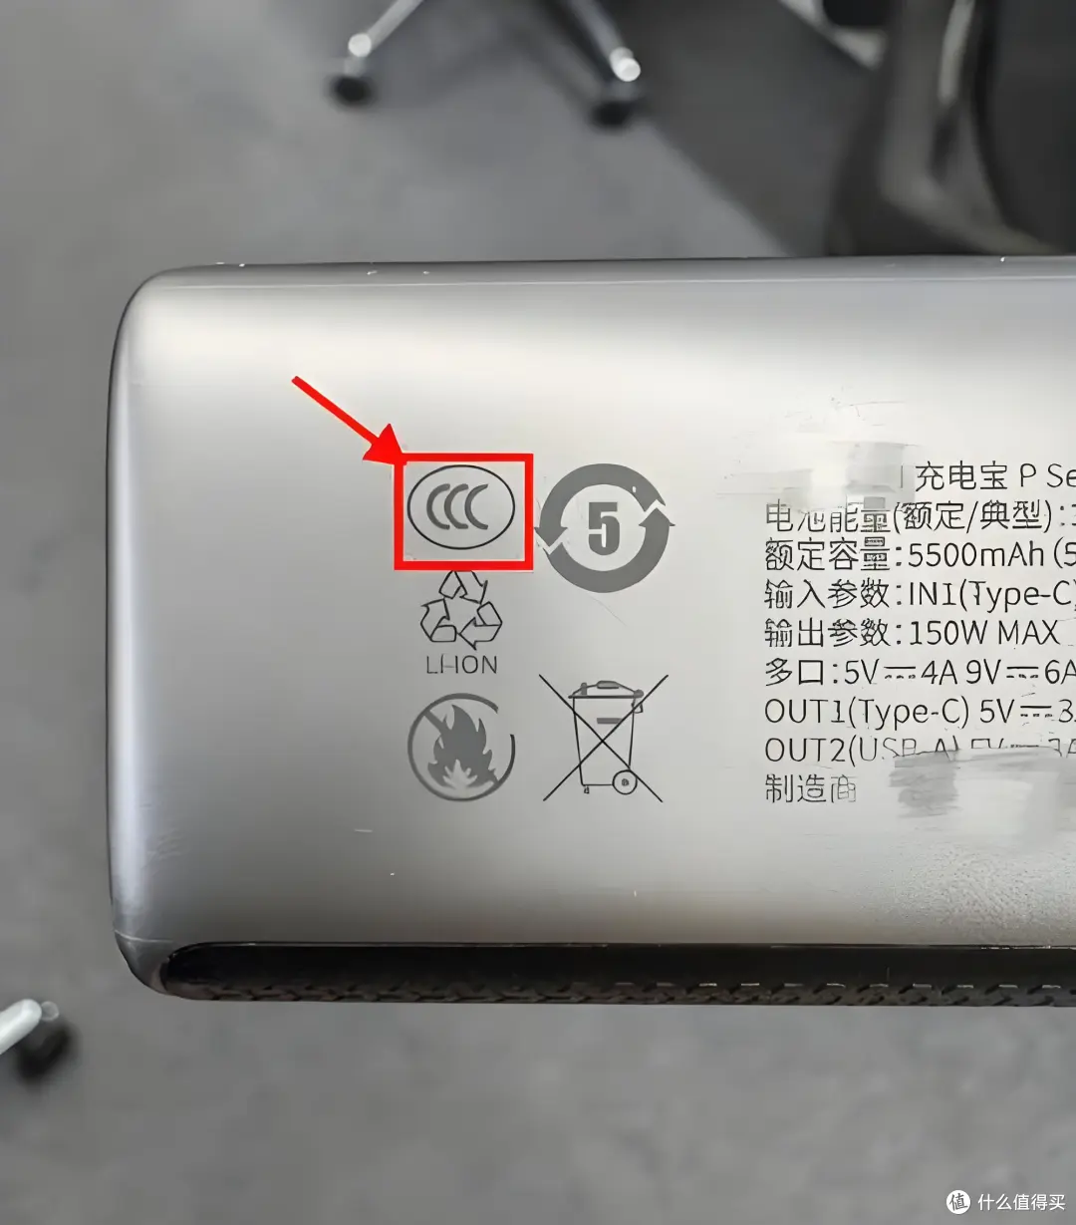
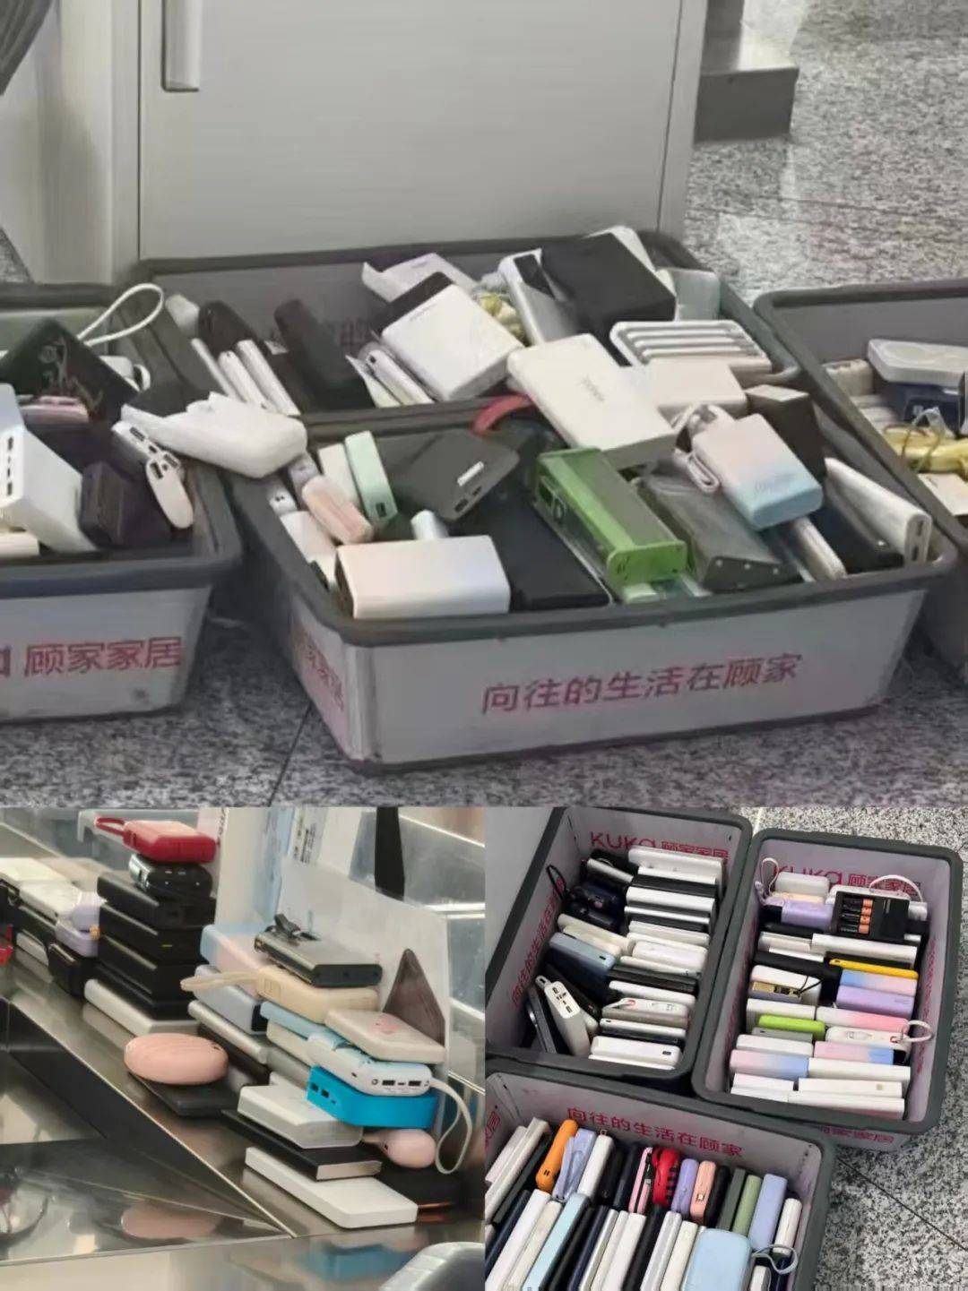

Slide 4
官媒热评必读——7.3充电宝
小小充电宝：精细监管绝非“一收了之”
今年以来，旅客携带的充电宝等锂电池产品机上起火冒烟事件多发，对此，中国民用航空局发布紧急通知，禁止旅客携带相关不合格产品乘坐境内航班。
小充电宝隐含大风险，有关部门出了硬招、亮了红线，但不少乘客心中仍是一堆问号：充电宝到底能不能带？什么样的充电宝能带？这恰是考验政策续航能力之时，精细监管绝非“一收了之”。
标题点明文章论点：充电宝问题解决需要精细监管不能一收了之（否定错误肯定正确的句式突出重点）
第一段：简要介绍当前充电宝热点事件作为铺垫
第二段：通过各方观点引出文章论点

Slide 5
官媒热评必读——7.3充电宝
充电宝安全问题，本质上是锂电池技术与管理短板的集中暴露。无论是劣质电芯的隔膜缺陷，还是过充、短路引发的热失控，都指向生产标准、市场监管的多重漏洞。
当“便携刚需”遇上安全隐患，政策干预必须精准发力，既不可因风险而裹足不前，也不可对隐患视若无睹。
观点一：层层深入分析充电宝安全问题并点出本质——生产标准市场监管漏洞
承上启下，通过分析引出本文重点——解决问题需要政策需要精准发力（政府要把握平衡）

Slide 6
官媒热评必读——7.3充电宝
政策“快充”，更要长效续航。民航局的紧急通知是必要的响应举措，但长远来看，充电宝安全需要更系统的治理方案。一方面，要严把生产关，强化3C认证的动态监管，对偷工减料、以次充好的厂商形成震慑；另一方面，需完善全链条追溯机制，确保问题产品能高效、安全召回。
值得注意的是，部分电商平台仍在销售无认证产品，而许多消费者对充电宝的选购、使用常识还存在不足。政策若想真正续航，就必须覆盖生产、流通、使用各环节，避免引发新的安全隐患。
观点二：政策快充更需要长效续航（眼前长远兼顾）——系统方案
对策展开：系统治理关键在于生产关和追溯机制
对策展开：通过分析当下问题补充系统治理方对策——覆盖各环节

Slide 7
官媒热评必读——7.3充电宝
从更广视角看，充电宝安全问题折射出新兴产业发展的共性挑战——如何在创新与安全之间找到平衡。对快充、高能量密度等新技术的追求，不能以牺牲安全为代价。在行业加快推广新技术的同时，监管部门也需同步更新政策标准，避免政策滞后于市场。此外，公共场所的应急设施配套、消费者的安全教育同样不可或缺。只有将安全理念深深扎根到技术研发、产品规划和公众意识中，便利与安全才能并行不悖。
观点三：放大视角解决问题需要在创新与安全之间找到平衡
对策展开：监管部门同步更新、公共场所设施、公众安全教育
对策启示：以小见大，触类旁通

Slide 8
官媒热评必读——7.3充电宝
小小充电宝，考验的是社会治理的精细度。政策法规提升续航能力，才能为出行安全保驾护航。在群众个性化需求日益增长的今天，唯有筑牢标准防线、强化监管韧性、提升公众认知，才能让更多新技术用得放心、舒心。
结尾总结：充电宝事小，社会治理精度事大，升华文章高度

Slide 9
官媒热评必读——7.3充电宝

Slide 10
官媒热评必读——7.3充电宝
【2023年山东面试】快递、外卖、直播等新兴行业不断涌现，请你谈谈如何对他们进行管理与服务。

Slide 11
官媒热评必读——7.3充电宝

Slide 12
官媒热评必读——7.3充电宝
【2023年山东面试】快递、外卖、直播等新兴行业不断涌现，请你谈谈如何对他们进行管理与服务。
【政府管理对策套用】 管理方面—— 1、筑牢标准防线 2、强化监管韧性 3、提升公众认知

Slide 13
官媒热评必读——7.3充电宝
【2024年国考执法卷作文】请结合“给定材料5”，围绕行政执法工作中的“力”“理”“利”进行深入思考，联系实际，自拟题目，写一篇文章。

Slide 14
官媒热评必读——7.3充电宝

Slide 15
官媒热评必读——7.3充电宝
【2024年国考执法卷作文】请结合“给定材料5”，围绕行政执法工作中的“力”“理”“利”进行深入思考，联系实际，自拟题目，写一篇文章。
——行政执法的“利”就是要为群众提供便利，精细管理而不是一罚了之。例如一个小小的充电宝，考验的是社会治理的精细度，在群众个性化需求日益增长的今天，唯有精细化管理而不是一收了之，才能让更多新技术用得放心、舒心。。。

Slide 16
官媒热评必读——7.3充电宝

